Slide 1



VT1
CHÀO MỪNG CÁC EM ĐẾN VỚI TIẾT TOÁN

Slide 2



Slide 3








Game câu cá
GO

Slide 4


C. 6
Đâu là số lớn hơn 3?
A. 1
D. 0
C. 6
B. 2

Slide 5
0; 1; 2; 3; 4; 5; 6; 7; 8; 9.
Có bao nhiêu số trong dãy số trên?
D. 10
A. 8
B. 9
C. 11
D. 10

Slide 6
10; …; 8.
Số còn thiếu trong dãy số trên là:
A. 9
A. 9
D. 7
C. 11
B. 6

Slide 7

Sách Toán_trang 88

Slide 8
1
Số?
1
6
?
2
?
?
?
?
5
0
?
?
3
4
9
?
?
?
5
4
?
?
?
10
8
6
?
?
7
Notes:
GV Click chuột vào hình tròn nào thì đáp án đó hiện ra

Slide 9
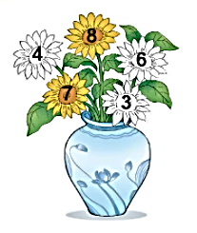
2
a) Những bông hoa nào ghi số lớn hơn 5?
b) Trong các bông hoa trắng, bông nào ghi số lớn nhất, bông nào ghi số bé nhất?

Slide 10
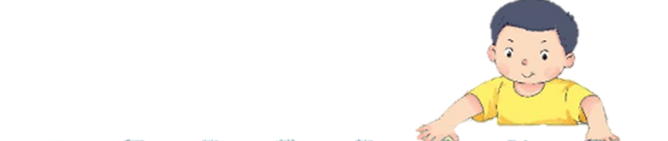


Lúc đầu Việt xếp các ô tô thành hai hàng (như hình vẽ). Sau đó Việt chuyển một ô tô từ hàng trên xuống hàng dưới. Khi đó câu nào dưới đây là đúng?
3
A. Số ô tô ở hàng trên nhiều hơn.
B. Số ô tô ở hàng dưới nhiều hơn.
C. Số ô tô ở hai hàng bằng nhau.
Notes:
Cho HS tư duy trước rồi qua slide sau GV minh hoạ sau

Slide 11
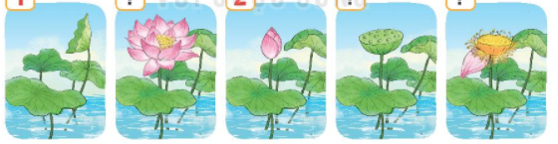
4
Số?
?
1
3
2
5
4
?
?
Một số giai đoạn hình thành và phát triển của hoa sen.
Notes:
GD bảo vệ môi trường, tình yêu thiên nhiên

Slide 12
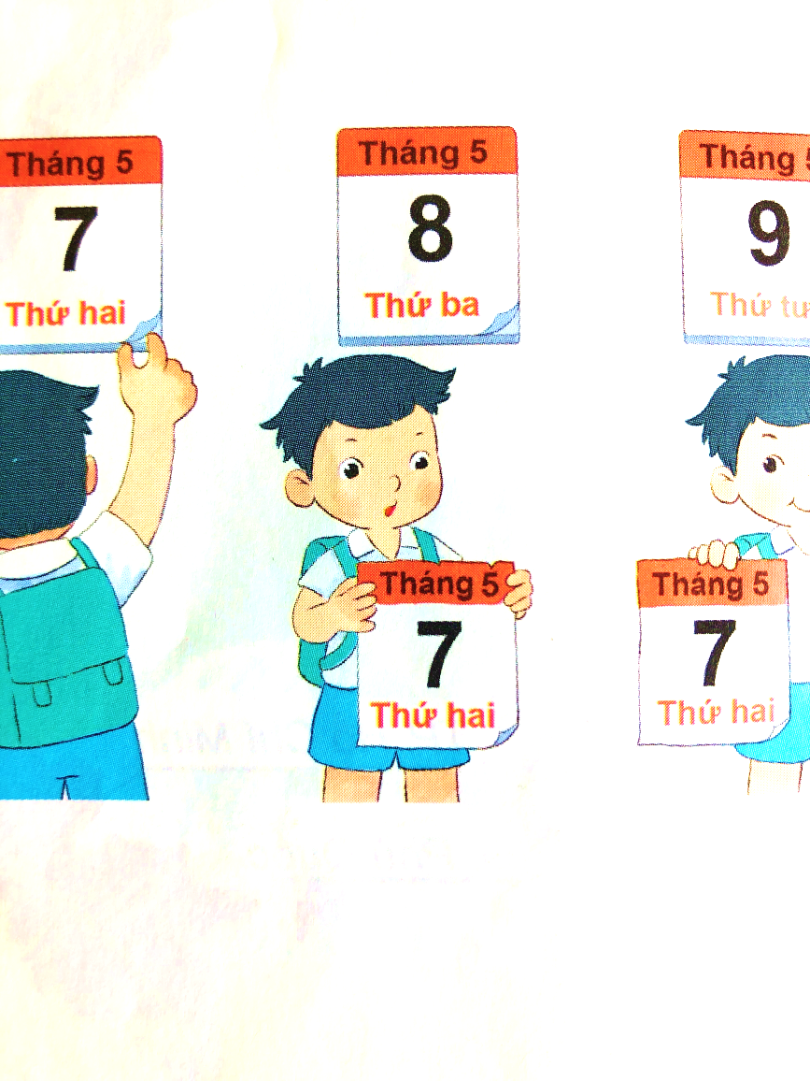

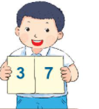
Điểm số của Mai, Việt và Nam trong bài kiểm tra Toán là 9, 10, 10. Biết rằng điểm của Mai cao hơn điểm của Nam. Hỏi Việt được mấy điểm.
5
9
10
10
Notes:
GV hỏi và khai thác và phân tích đề toán trước. Cho HS trả lời trước, GV chiếu minh hoạ sau

Slide 13


Dặn dò
Thực hành lại các bài tập
Xem trước bài 38 (Tiết 2)
Xem lại nội dung bài đã học

